Slide 1
«Всё о стекле»

Slide 2
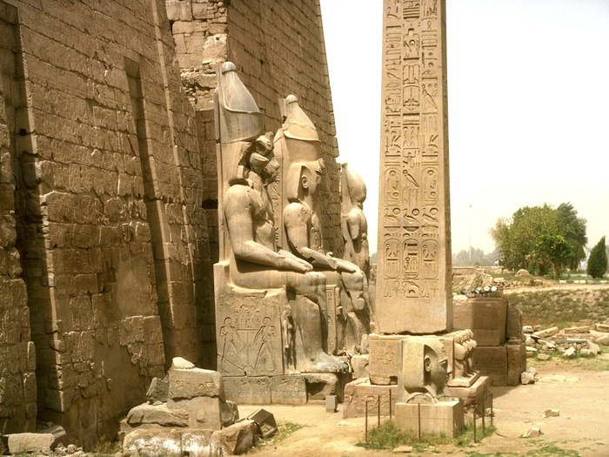
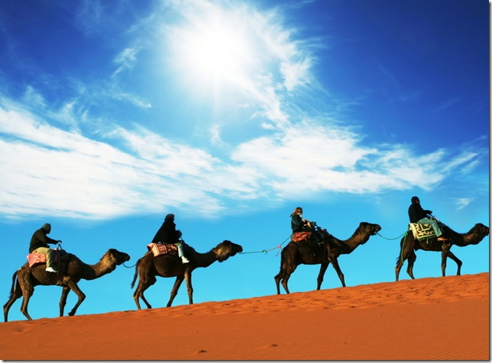
Почти пять веков прошло с тех пор ,как открылась людям тайна стекла.
Шли по пустыне усталые путники.
Notes:
Шли по пустыне усталые путники.

Slide 3
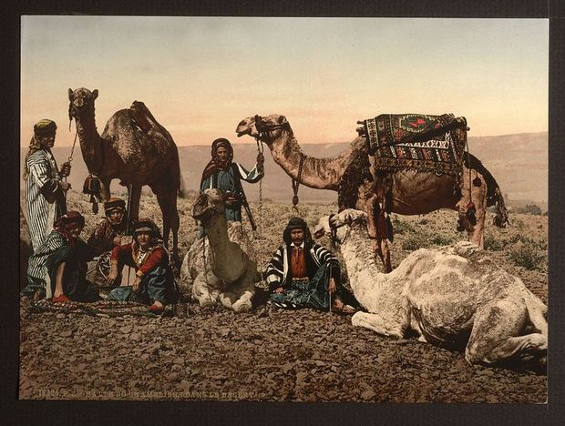
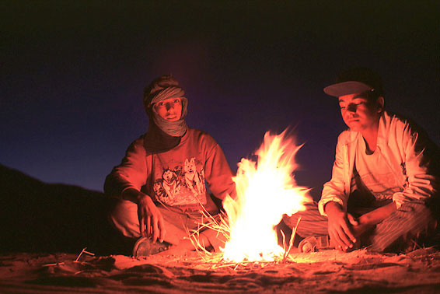
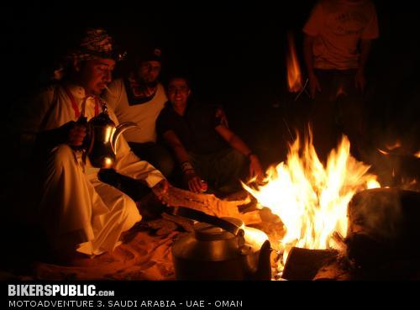
Наступала ночь.
Решили они устроить привал.
А чтобы ветер не задул пламя они
обложили костер кусками соды , которую
Развели костер.
везли на продажу.
Notes:
Наступала ночь.

Slide 4
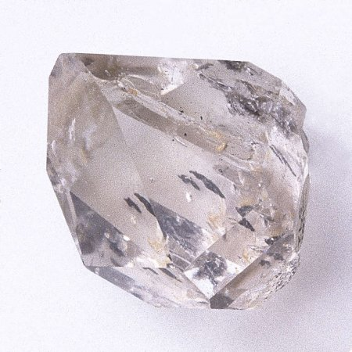
Всю ночь полыхал на ветру огонь.
А в сердце его вершилось таинство слияния соды с песком.
И родилось чудо ! Твердый как камень , прозрачный как воды ручья , сверкающий на солнце слиток лежал утром на отгоревшем кострище. Люди впервые увидели стекло.
Notes:
Всю ночь полыхал на ветру огонь.

Slide 5
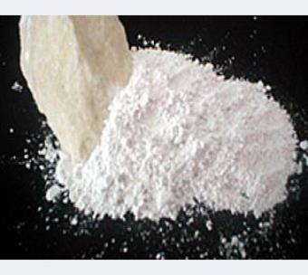
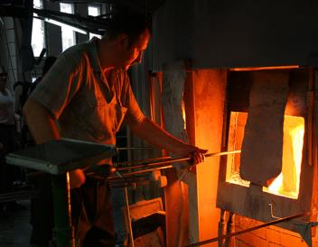
Много веков прошло с тех пор , люди научились варить стекло
Для того чтобы сделать стекло, смешивают белый песок и соду.
В специальной печи при очень высокой температуре нагревают их . Порошок превращается в вязкую тягучую массу. Поэтому и говорят : « стекло варят». Однако расплавленное стекло – еще только материал.
Notes:
Много веков прошло с тех пор , люди научились варить стекло

Slide 6
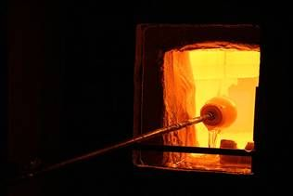
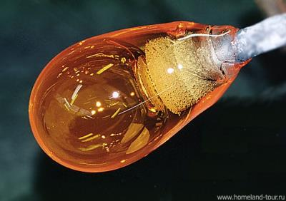
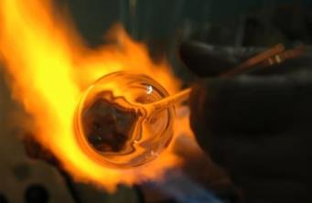
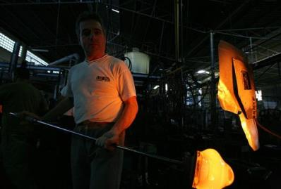
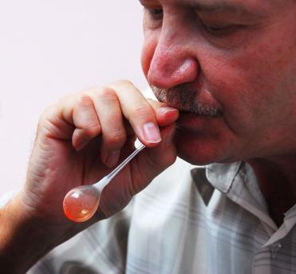
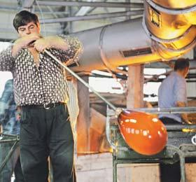
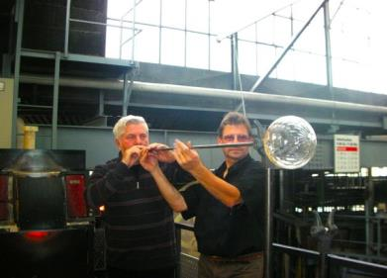
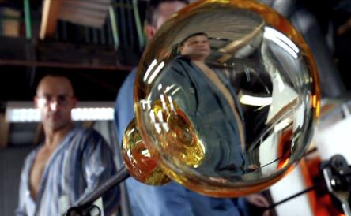
Мастер – стеклодув набирает на кончик стеклодувной трубки шарик расплавленного стекла и выдувает из него пузырь .Выдувание стекла похоже на то , как выдувают мыльные пузыри через соломинку.

Slide 7
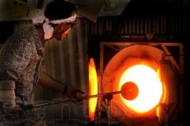
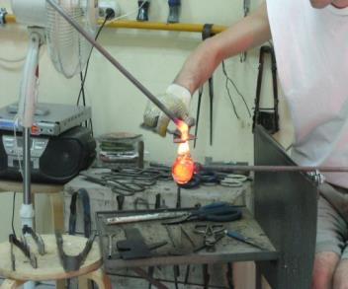
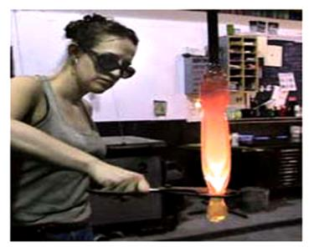
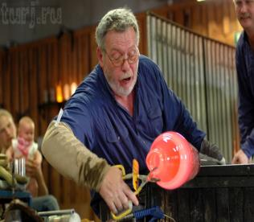
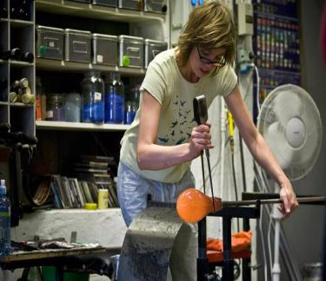
Но тяжек труд стеклодува.
Печь опаляет лицо мастера своим жаром.
Сложно выдувать из стеклянной капли изделие.
Специальными инструментами он обрезает каплю стекла.
Затем мастер –стеклодув придает капле стекла нужную форму.

Slide 8
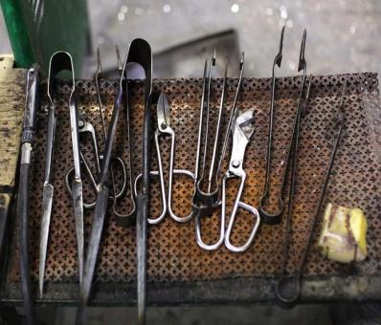
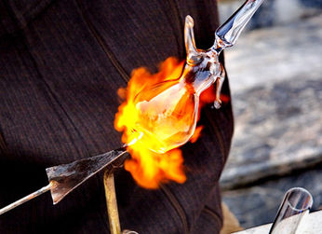
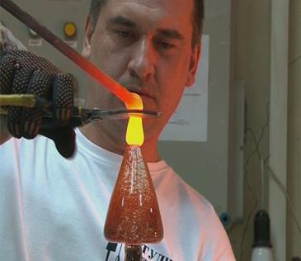
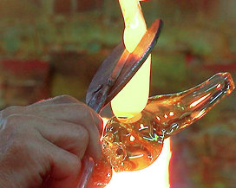
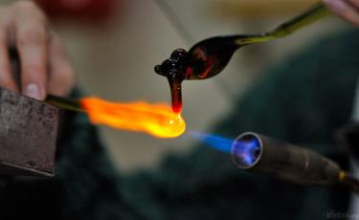
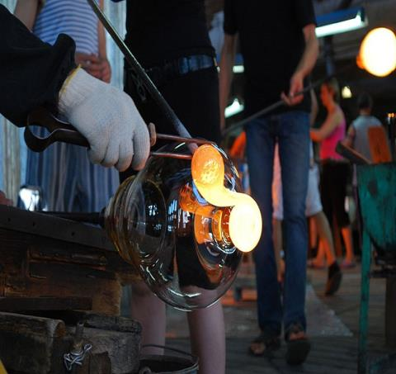
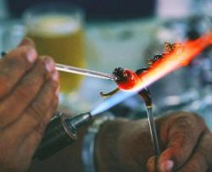
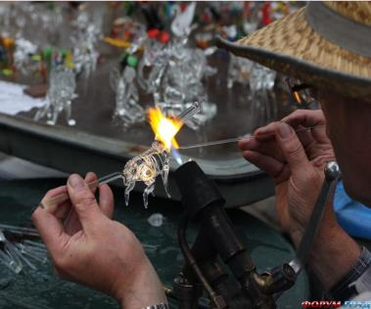
Специальными приспособлениями делаются обводки , накладываются цветы и всевозможные узоры.

Slide 9
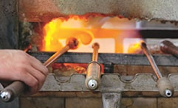
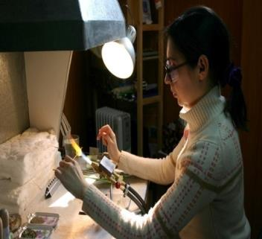
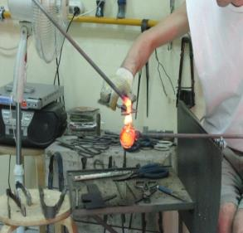
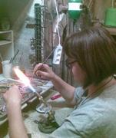
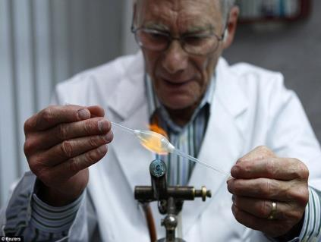
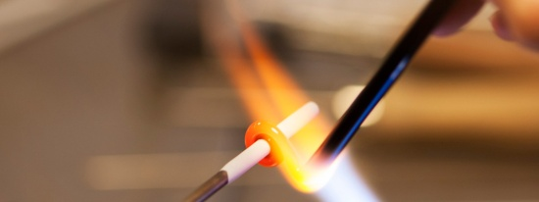
Для изготовления бус и различных мелких изделий из стекла используются мини – станки и инструменты.

Slide 10
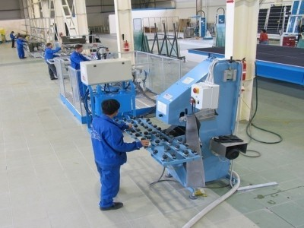
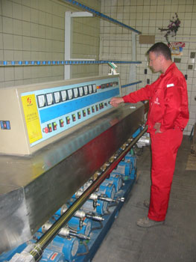
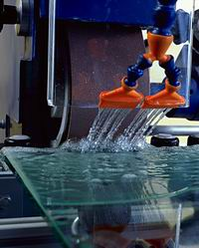
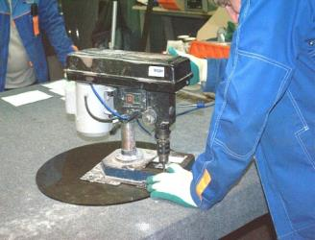
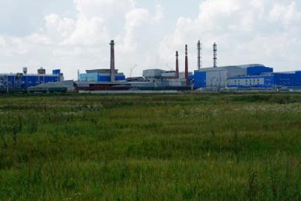
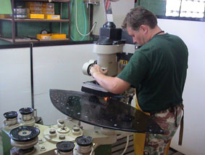
В наши дни производство стекла изменилось . На помощь работникам стекольных заводов пришли машины, станки, почти все процессы механизированны .

Slide 11
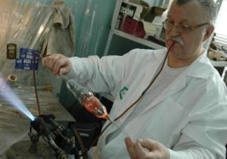
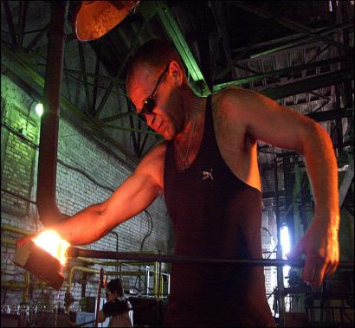
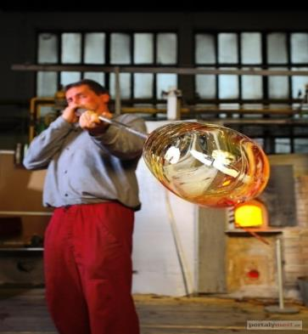
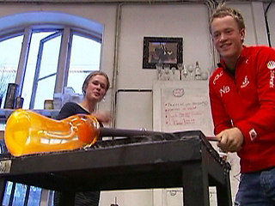
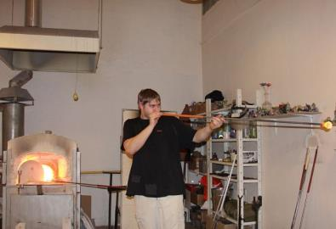
Но мастера – стеклодувы и по сей день выдувают из стеклянных пузырей удивительные по красоте произведения искусств.

Slide 12
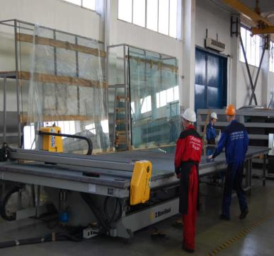
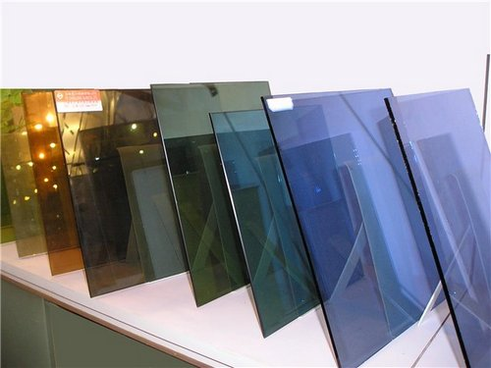
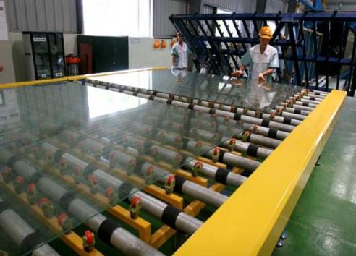
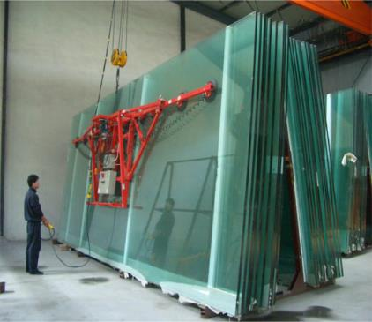
Стекло для окон и дверей изготавливают на специальных станках механизированным способом . Такое стекло называют листовое стекло.

Slide 13
Вот как украшают листовое стекло и где его используют.

Slide 14
Очень широко используется стекло в медицине.

Slide 15
Для изготовления современного оборудования ,, приборов техники тоже используют стекло.

Slide 16
Чтобы доставить приятное людям - стекло используется в парфюмерии .

Slide 17
Стеклянная посуда просто чудо!

